Slide 1
ΜΑΘΗΜΑ #3Α
Συνέχεια Θεωρίας της Εξέλιξης μέσω Φυσικής Επιλογής: Επιλέγονται τα «ΠΙΟ ΚΑΛΑ ΠΡΟΣΑΡΜΟΣΜΕΝΑ»

Slide 2
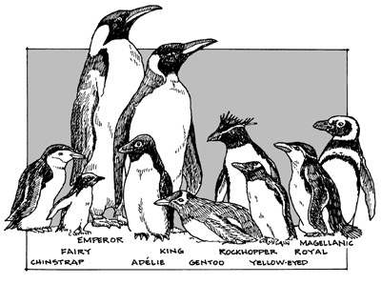
Ας μιλήσουμε για πιγκουϊνους....
Προσαρμογή των Πυγκουϊνων

Slide 3
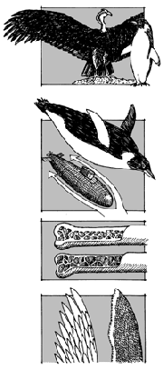
Ζουν στη θάλασσα.
Φτερά που χρησιμεύουν για κουπί.
Σώμα με Αεροδυναμικό σχήμα.
Οστά συμπαγή- Βαρίδια
Μονωτικό φτέρωμα.
Υδατοστεγές. Αδένες λίπανσης.
Λίπος κάτω από το δέρμα.

Slide 4
ΠροσαρμογΗ στους ΠιγκουΙνους για διαβΙωση σε παρΑκτιες περιοχΕς των πΟλων
Λίπος κάτω από το δέρμα.
Πούπουλα που αλληλοκαλύπτονται -Αδένες που εκκρίνουν ειδικό λάδι για περαιτέρω μόνωση.
Χρωματισμός Λευκού και Μαύρου για να είναι αόρατοι από αρπακτικά, από κάτω και από πάνω.
Έλλειψη όσφρισης και περιορισμένη γεύση (κοινό χαρακτηριστικό των πτηνών). Εξηγείστε.
Με μάλλον κοντινή όραση που είναι καλύτερη κάτω από το νερό.
Ανταρκτική: 24 Εκατομ.

Slide 5
Αλλοι παρΑγοντες που βοηθούν τη διαδικασΙα: Η περΙπτωση της ΓεωγραφικΗς απομΟνωσης
ΠΑΡΑΔΕΙΓΜΑ: 7 εκατομμύρια χρόνια πριν, ο ποταμός Κολοράντο άρχισε να σχηματίζει το Grand Canyon σε μια περιοχή που κατοικούσε ένα είδος σκιούρων. Σήμερα, οι σκίουροι Kaibab κατοικούν στο βόρειο χείλος του φαραγγιού, ενώ οι στενοί συγγενείς τους, σκίουροι Aberts κατοικούν στο νότιο χείλος. Το πιθανότερο είναι ότι τα δύο είδη προέκυψαν από τη γεωγραφική απομόνωση, καθώς το φαράγγι γινόταν ένας απροσπέλαστος φραγμός και τα δύο είδη σκιούρων απομακρύνονταν βαθμιαία το ένα από το άλλο.

Slide 6
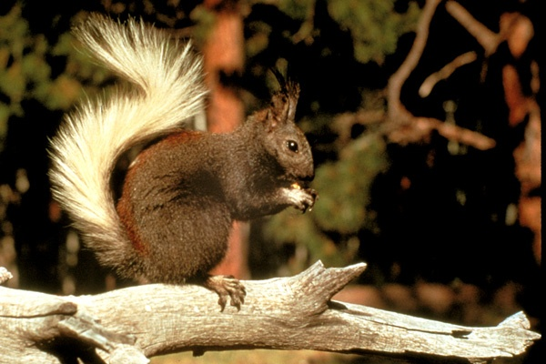

Slide 7
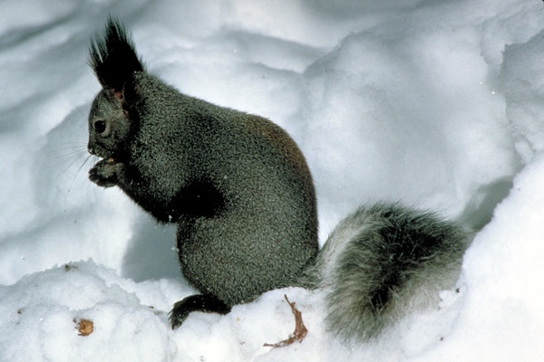

Slide 8
Άλλοι παράγοντες που βοηθούν τη διαδικασία: Η περίπτωση της Μετανάστευσης-Φαινόμενο Ιδρυτή
Μετανάστευση
Η μετανάστευση είναι συνηθισμένο φαινόμενο: Η γύρη μπορεί να παρασυρθεί από τον άνεμο σε απίστευτα μεγάλες αποστάσεις, οι μέδουσες μεταφέρονται από τα θαλάσσια ρεύματα σε άλλες περιοχές και εκεί απελευθερώνουν τους γαμέτες τους, μια νεαρή άλκη κατακτά ένα νέο ζωτικό χώρο, η μετακίνηση μεγάλων ή μικρότερων ανθρώπινων ομάδων έγινε πολλές φορές και για ποικίλους λόγους στην ανθρώπινη ιστορία. Τα παραπάνω είναι μόνο λίγα παραδείγματα που δείχνουν τον τρόπο με τον οποίο νέα κληρονομικά χαρακτηριστικά μπορούν να εισαχθούν στους πληθυσμούς υποδοχής και να απομακρυνθούν από τους πληθυσμούς προέλευσης και ν' αλλάξουν τη γενετική τους σύσταση.

Slide 9
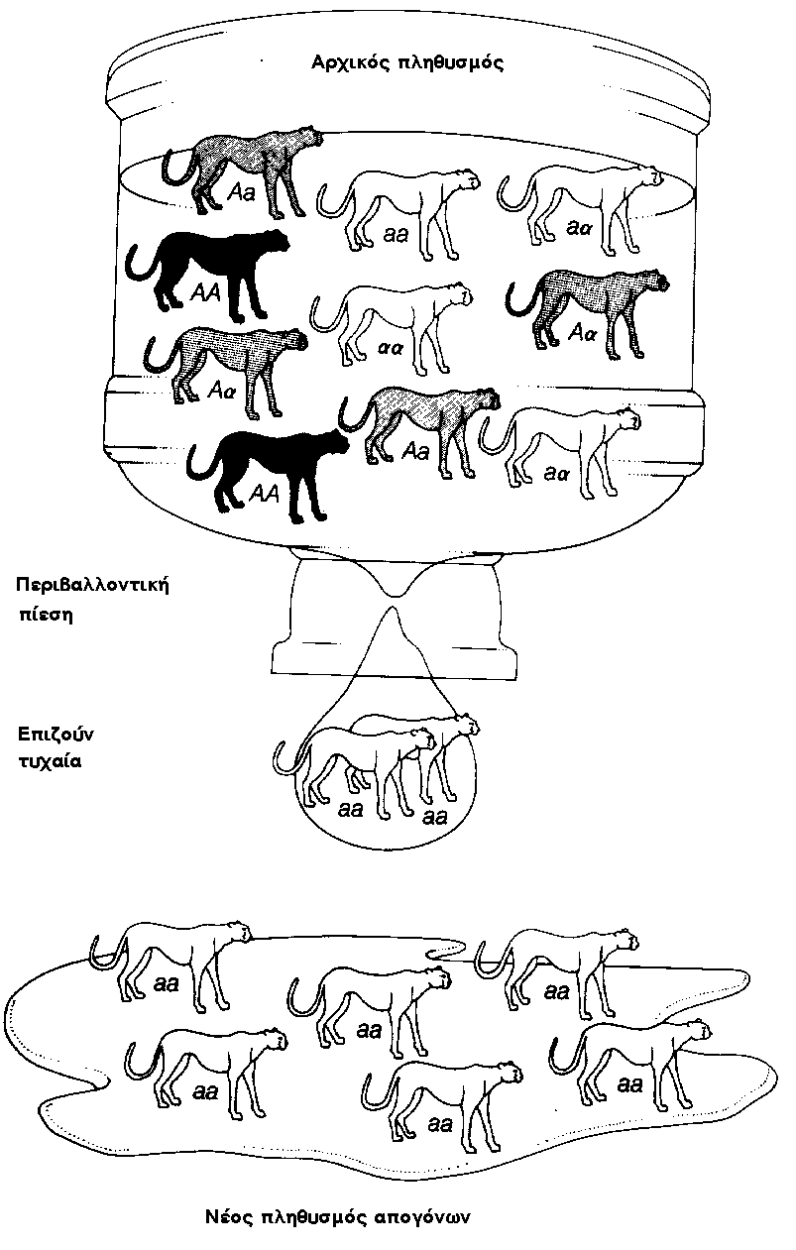
Τα μέλη ενός πληθυσμού που επιβιώνουν από μια φυσική καταστροφή σπάνια διατηρούν το σύνολο της γενετικής ποικιλομορφίας : Γενετική κλίση:

Slide 10
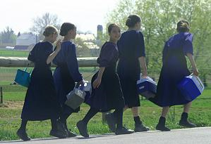
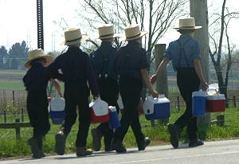

Slide 11
Αχονδροπλαστικός νανισμός*
Notes:
*Τον έχουμε συναντήσει και στο Μάθημα της Βιολογίας, στο κεφ. της Εξέλιξης στο «Φαινόμενο του Ιδρυτή». Θυμηθείτε, «Άμις»
https://www.tovima.gr/2011/11/23/world/emfylios-me-thymata-tis-geneiades-stin-airesi-twn-amis/

Slide 12
Αχονδροπλ. Νανισμός- Συνέχεια

Slide 13
Σύνδρομο Έλις Βαν Κρέβελντ Μια μορφή Νανισμού, συνδέεται με το Σύνδρομο Έλις Βαν Κρέβελντ, στο οποίο εκτός από το Νανισμό υπάρχει και Πολυδακτυλία, στα χέρια ή τα πόδια, ανωμαλίες στα νύχια και τα δόνται καθώς και οπή ανάμεσα στους Κόλπους της καρδιάς. Το Σύνδρομο έχει ενδιαφέρον και από την Εξελικτική σκοπιά, διότι το έχουμε συναντήσει στο Φαινόμενο Ιδρυτή και την υψηλή συχνότητα ανάμεσα στους Άμις.
Notes:
Κληρονόμηση όπως η Μεσογ Αναιμία, μόνο, που εδώ το Ν σημαίνει νανισμός: Δηλ. Δύο γονείς που πάσχουν από Νανισμό Νν Χ Νν έχουν 25% πιθανότητες να γεννήσουν κάθε φορά ένα κανονικό παιδί νν.

Slide 14
2/12000 με νανισμό στον αρχικό πληθυσμό που μετανάστευσε και απομονώθηκε
Οι 12.000 περίπου Amish (θρησκευτική ομάδα), που ζουν σε διάφορες απομονωμένες κοινότητες στις ΗΠΑ, κατάγονται από τριάντα άτομα που μετανάστευσαν το 1720 από την Ελβετία. Στις κοινότητες των Amish της Πενσυλβανίας παρουσιάζεται πολύ μεγάλη συχνότητα ενός υποτελούς γονιδίου (1:17) άτομα που προκαλεί νανισμό στα άκρα και μερικές φορές πολυδακτυλία. Τα ομοζυγωτικά άτομα πεθαίνουν λίγους μήνες μετά τη γέννηση. Ένα μόνο ζευγάρι από τους ιδρυτές του πληθυσμού των Amish ήταν ετερόζυγο γι' αυτό το γονίδιο, που έγινε πολύ συχνό εξαιτίας της απομόνωσης των κοινοτήτων τους.

Slide 15
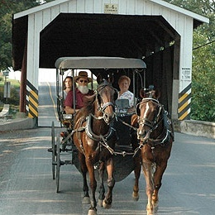
Amish: Ένας απομονωμένος πληθυσμός που προήλθε από μετανάστευση
Φανταστείτε τώρα πως τα άτομα με Νανισμό και πολυδακτυλία ανάμεσα στους Αμις για κάποιο λόγο, δημιουργούν ένα δικό τους πληθυσμό (Σέχτα) και απομονώνονται, δημιουργώντας ένα δικό τους καταυλισμό (απομόνωση). Και πως μετά από μερικές δεκαετίες γίνεται και μία κατολίσθηση και ένας σεισμός και η περιοχή τους ξεχωρίζει από μία χαράδρα ή ένα οροπέδιο. ΝΕΟ ΥΠΟΕΙΔΟΣ!!!!
ΕΠΕ: Η συνύπαρξη Πολυδακτυλίας και Νανισμού στους «Αμις» συνιστά (Α) Φαινόμενο του Πυγμαλίωνα, (Β) Φαινόμενο του Θερμοκηπίου, (Γ) Φαινόμενο Ιδρυτή, (Δ) Φαινόμενο Dopler, (Ε) Τίποτε από αυτά.

Slide 16
Η εξέλιξη θα μπορούσε να ορισθεί διαφορετικά ως αλλαγή στις γονιδιακές συχνότητες ενός πληθυσμού.
«Πληθυσμιακή vs Τυπολογική Οπτική» –ΤΙΤΛΟΣ VIDEO.
SOS: Δείτε το video, στα Multimedia
Μετάλλαξη: Οι συνεχείς, τυχαίες αλλαγές που συμβαίνουν σε ατομικό επίπεδο ως η κινητήρια δύναμη πάνω στην οποία δρα η Φυσική Επιλογή (ΦΕ). Το τυχαίο στη βιολογία!!!!!
Ως μετάλλαξη ορίζουμε τις κληρονομήσιμες αλλαγές στη δομή των γονιδίων και των χρωμοσωμάτων. Οι μεταλλάξεις μπορούν ν' αλλάξουν διάφορα χαρακτηριστικά του οργανισμού: δομικά, φυσιολογικά, βιοχημικά ή ηθολογικά. Είναι, συνήθως, καταστροφικές, π.χ. Mυϊκή δυστροφία στον άνθρωπο. Μερικές όμως μπορεί να είναι ουδέτερες και άλλες, όπως οι μεταλλάξεις γονιδίων που ελέγχουν ποσοτικά χαρακτηριστικά (π.χ. ημερήσια παραγωγή γάλακτος μιας αγελάδας), μπορούν να προκαλέσουν ευνοϊκή γενετική ποικιλομορφία.
Και ενώ οι Μεταλλάξεις είναι τυχαία γεγονότα που συμβαίνουν σε ατομικό επίπεδο, Η ΦΕ ΔΡΑ ΠΑΝΩ ΣΕ ΠΛΗΘΥΣΜΟΥΣ (ΠΛΗΘΥΣΜΙΑΚΗ ΟΠΤΙΚΗ).
Notes:
Οι πιγκουϊνοι ενώ είναι πτηνά, έχουν πολλά δομικά χαρακτηριστικά κοινά με τα ψάρια. Η εξήγηση που η εξελικτική θεωρία θα μπορούσε να δώσει για αυτή την ομοιότητα είναι: (Α) Τα ψάρια και οι πιγκουϊνοι είναι συγγενικά είδη. (Β) Τα ψάρια ανέπτυξαν δομές παρόμοιες με τις ήδη υπάρχουσες στους πιγκουϊνους, (Γ) Οι πιγκουϊνοι εξελίχτηκαν απ’ ευθείας από τα ψάρια. (Δ) Οι πιγκουϊνοι προσαρμόστηκαν για διαβίωση σε ένα περιβάλλον παρόμοιο με αυτό των ψαριών.
Ποιο χαρακτηριστικό, από τα παρακάτω, θα θεωρούσε ένας βιολόγος ως το πλέον σημαντικό στο να καθορισθεί ποια από τα ψάρια ενός είδους σε μια λίμνη ήταν τα πλέον καλά «προσαρμοσμένα»; (Α) Μεγάλο μέγεθος σώματος και ικανότητα κολύμβησης για γρήγορη απομάκρυνση από τους θηρευτές. (Β) Εξαιρετική ικανότητα στον ανταγωνισμό για την τροφή. (Γ) Μεγάλος αριθμός απογόνων που επιζούσαν μέχρι την ηλικία της αναπαραγωγής. (Δ) Μεγάλος αριθμός ζευγαρωμάτων με πολλά διαφορετικά θηλυκά. (Ε) Τίποτε από αυτά.
Σύμφωνα με το Lamark η εξέλιξη είναι το αποτέλεσμα: (Α) Της φυσικής επιλογής, (Β) της εναλλαγής των γενεών, (Γ) του υπερπληθυσμού, (Δ) της ανάμιξης των χαρακτήρων, (Ε) της κληρονόμησης των επίκτητων γνωρισμάτων. Υποδείξτε το σωστό.

Slide 18
Άλλες ενδείξεις
Κοινό DNA σε όλα τα είδη
20 αμινοξέα σε όλες τις πρωτεϊνες.

Slide 19
Τα τελευταία χρόνια έχει αναπτυχθεί ο κλάδο της Μοριακής Εξέλιξης που ασχολείται με την μελέτη του βαθμού συγγένειας πρωτεϊνικών μορίων ανάμεσα στα διάφορα είδη.
Αυτό γίνεται, γιατί η δομή των πρωτεϊνών και η αλληλουχία των αμινοξέων μέσα στο μόριο μιας πρωτεΐνης είναι μια ιδιότητα που καθορίζεται απόλυτα γενετικά. Ελέγχεται δηλ. με μια συγκεκριμένη και αυστηρά καθορισμένη αλληλουχία τριάδων βάσεων στο μόριο του DNA.
Αν λοιπόν υπάρχει εξελικτική σχέση ανάμεσα στους ζωντανούς οργανισμούς, είναι λογικό να περιμένουμε για κάποιες χαρακτηριστικές πρωτεΐνες του ποντικού ή του πιθήκου να έχουν μεγαλύτερο βαθμό ομοιότητας με την αντίστοιχη του ανθρώπου απ’ ότι έχει η αντίστοιχη πρωτεΐνη του ψαριού.

Slide 20
Εικόνα : Βαθμός ομοιότητας μιας πρωτεΐνης σε διαφορετικά είδη οργανισμών.
Είδος οργανισμού | Ποσοστό ομοιότητας στο κυτόχρωμα- c
Άνθρωπος Χιμπαντζής Ποντικός Κυπρίνος (ψάρι) Καλαμπόκι Neurospora (μύκητας) | 100% 100% 91.3% 78.6% 66.7% 63.7%

Slide 21
Γιατί έχουμε στην Ελλάδα περίπου 850.000-900.000 φορείς Μεσογειακής Αναιμίας;
-Η Απάντηση βρίσκεται στην Εισαγωγή στο κεφ. «Γενετική και την Κληρονομικότητα».

Slide 22
Μερικές διαφορετικές απόψεις: «Δημιουργισμός»
Δημιουργισμός της Νέας Γης: Ισχυρίζεται πως όλοι οι οργανισμοί έκαναν την εμφάνισή τους μετά τον κατακλυσμό του Νώε, δηλ. 10.000 χρόνια πριν.
Προοδευτικός Δημιουργισμός. Ο Δημιουργός δημιούργησε αρχικά τα είδη, που στη συνέχεια εξελίχθηκαν σε νέα είδη μέσω αποκλίνουσας εξέλιξης.
Εφυής Δημιουργισμός. Δέχεται την εξέλιξη αλλά μέχρι ένα σημείο. Ισχυρίζεται όμως πως τα σύνθετα όργανα όπως το μάτι ή ο εγκέφαλος, εμπεριέχουν δάκτυλο Δημιουργού.

Slide 23
Περιπτώσεις, όπου διάφορες ομάδες φανταμενταλιστών Χριστιανών ή Μουσουλμάνων, κατάφεραν να επιβάλουν τη διδασκαλία του Δημιουργισμού σε ίση βάση με τον Δαρβινισμό, ή σε άλλες περιπτώσεις κατάφεραν να επιβληθεί με νόμο η απαγόρευση της Θεωρίας του Δαρβίνου.
1) Η «δίκη του Δαρβίνου» ή «δίκη των πιθήκων».
2) Περίπτωση Κάνσας.
3) «Άτλαντας της Δημιουργίας» του Τούρκου Harun Yahya.
4) Περίπτωση της Ljiljana Colic, Υπουργός παιδείας της Σερβίας.

Slide 24
Η «δίκη του Δαρβίνου» ή αλλιώς «δίκη των πιθήκων».
Η «δίκη του Δαρβίνου» ή «δίκη των πιθήκων»: ήταν, σύμφωνα με δημοσκόπηση που έγινε μεταξύ 200 δημοσιογράφων από όλο τον κόσμο, ένα από τα σημαντικότερα γεγονότα του 20ού αιώνα. Ένας νεαρός Αμερικανός καθηγητής ο Τζον Τόμας Σκόουπς που τόλμησε στις αρχές της δεκαετίας του '20 να διδάξει στο μάθημα της βιολογίας τη δαρβινική θεωρία της εξέλιξης, σύρθηκε στο δικαστήριο. Η δίκη έγινε σε μια μικρή πόλη έξω από το Τενεσί, το Ντέιτον, το καλοκαίρι του 1925.
Ο καθηγητής θα έπρεπε, σύμφωνα με εκείνους που τον εγκάλεσαν, να διδάσκει στο κεφάλαιο περί της ζωής τη Βιβλική εξήγηση της γέννησης του κόσμου.
Το κύριο βάρος της υπεράσπισης ανέλαβε ένας πολύ γνωστός ποινικολόγος της Αμερικής ο Ντάροου (Darrow) ενώ την εκστρατεία κατά του Δαρβίνου, στο πρόσωπο του καθηγητή, καθοδήγησε ο Γουίλιαμ Τζένιγκς Μπράιαν (Bryan), ο οποίος ήταν τρεις φορές υποψήφιος από την πλευρά των Δημοκρατικών για την προεδρία της χώρας.
Η αίθουσα του δικαστηρίου είχε πολιορκηθεί για τις μέρες που διαρκούσε η δίκη από δεκάδες δημοσιογράφους. Το ενδιαφέρον του κόσμου ήταν τέτοιο, ώστε αρκετοί πολίτες συνωστίζονταν μέσα στην αίθουσα, ενώ, όσοι δεν μπορούσαν να μεταβούν στο Ντέιτον, κάθονταν στο σπίτι τους και μάθαιναν τα νέα από το ραδιόφωνο.
Η δίκη, έφθασε κάποτε στο τέλος της και το δικαστήριο ανακοίνωσε πως βρήκε τον κατηγορούμενο ένοχο, επειδή δίδασκε στα παιδιά πως ο άνθρωπος προέρχεται από κατώτερα είδη ζώων (εξ ου και δίκη του πιθήκου), αρνούμενος ταυτοχρόνως να υποστηρίξει τη θεϊκή προέλευσή του (του ανθρώπου).
Το πρόστιμο καθορίστηκε στα 100 δολάρια, η κοινή γνώμη ξεσηκώθηκε και σε μια καινούργια δίκη που έγινε αργότερα, ο νεαρός καθηγητής βρήκε το δίκιο του και ο Δαρβίνος το δικό του.

Slide 25
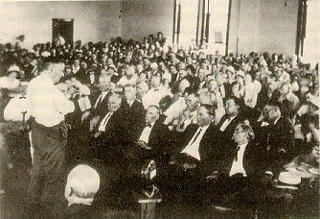
Ο Darrow αγορεύει στη διάρκεια της Δίκης

Slide 26
Η περίπτωση της Πολιτείας του Κάνσας στις ΗΠΑ
Στις 13 Φεβρουαρίου του 2007, το Συμβούλιο Παιδείας του Κάνσας στις ΗΠΑ, με ψήφους 6-4 ενέκρινε το νέο κώδικα Παιδείας στον οποίο η διδασκαλία της Εξέλιξης τοποθετείται ξανά σε ένα Παιδαγωγικό και επιστημονικά ορθό πλαίσιο. Ο κώδικας αυτός αντικατέστησε μια σειρά από αποφάσεις που είχαν ληφθεί το Νοέμβριο του 2005 και που θεωρούσαν την εξέλιξη «...ως μία θεωρία… επιστημονικά αντιφατική». Η απόφαση της 13^{ης} Φεβρουαρίου ήταν η 5^{η} αναθεωριτική απόφαση σε διάστημα 5 ετών.

Slide 27
Για τον Μουσουλμανικό Φονταμενταλισμό
Στις 7-2-2007, η εφημερίδα «Φιγκαρό» του Παρισιού δημοσίευσε ένα άρθρο, σύμφωνα με το οποίο, χιλιάδες αντίγραφα του «Άτλαντα της Δημιουργίας», ενός βιβλίου 770 σελίδων, του Τούρκου Δημιουργιστή Harun Yahya, στάλθηκαν στα σχολεία και τα Πανεπιστήμια της Γαλλίας. Στο βιβλίο αναφέρονται μεταξύ άλλων «…οι κρυφοί δεσμοί που υπάρχουν ανάμεσα στο Δαρβινισμό και τις αιματοβαμμένες ιδεολογίες, όπως ο Φασισμός και ο Κομουνισμός...». Ενώ περιλαμβάνει και μία φωτογραφία της επίθεσης στους δίδυμους πύργους της Ν. Υόρκης, με τον ισχυρισμό...πως... «οφείλεται στον Δαρβινισμό, μια θεωρία που στηρίζει και ενισχύει τη διαμάχη και τον ανταγωνισμό».
Την ίδια χρονιά, σύμφωνα με το πρακτορείο Ρώϋτερ, η Ljiljana Colic, Υπουργός παιδείας της Σερβίας, διέταξε την απαγόρευση της διδασκαλίας της εξέλιξης στο μάθημα της Βιολογίας….. Η απόφαση κράτησε μόνο μία εβδομάδα, καθώς θύελλα αντιδράσεων, οδήγησε την Υπουργό σε παραίτηση.

